Slide 1




GIỚI THIỆU
Công cụ kiểm tra hệ tọa độ
& Chuyển hệ tọa độ trên QGIS
Hà Nội, 02/12/2016

Slide 2
Lời nói đầu
Với những ai đã biết đến hệ tọa độ “dân Lâm nghiệp” thường hay sử dụng và gặp phải, có lẽ nó đã đang là một vấn đề rất nhức nhối hiện nay.
Ở Mapinfo, giải pháp chuyển hệ tọa độ từ VN2000 Nội bộ sang hội nhập đã có công cụ nGeotool của lão làng Geomitech. Tuy nhiên, trên phần mềm QGIS thì đến thời điểm hiện nay chưa có công cụ nào cho phép chuyển đổi, defined lại hệ tọa độ nhanh, người sử dụng vẫn phải làm thủ công, khai báo hệ tọa độ rồi chuyển đổi.
Để không lạc lõng với bạn bè 5 Châu, GFD xin giới thiệu bộ công cụ kiểm tra hệ tọa độ & chuyển đổi hệ tọa độ giúp chuyển đổi dữ liệu từ định dạng .TAB sang .SHP phục vụ cho các mục đích như: chuẩn hóa dữ liệu và đưa lên máy tính bảng dễ dàng hơn, …

Slide 3


Mục đích: Công cụ này cho phép kiểm tra nhanh thông tin hệ tọa độ của nhiều lớp đang hiểm thị trên của sổ Layers Panel của QGIS/FRMS thay vì phải kiểm tra cho từng layer. Công cụ này được tích hợp sẵn tên các hệ tọa độ thường dùng như: VN2000 Nội bộ, VN2000 Hội nhập, WGS84…giúp người sử dụng có thể dễ dàng nhận biết được hệ tọa độ của địa phương mình đang sử dụng. Hướng dẫn cài đặt - Để cài đặt công cụ này, copy cả folder checkcoordinatesys theo đường dẫn: C:\Users\tên máy tính\.qgis2\python\plugins Lưu ý: Nếu không tìm thấy folder plugins thì có thể tạo ra 1 folder có tên là plugins - Sau khi copy xong, bật phần mềm QGIS/FRMS lên. Từ thanh công cụ chọn Plugins -> Manage and install plugin - Gõ vào ô tìm kiếm chữ “ch”, sẽ hiển thị ra tên công cụ Check coordinate system là công cụ kiểm tra hệ tọa độ nhanh. Tích vào ô vuông, sau đó ấn Close để tắt hộp thoại hiển thị. - Trên thanh công cụ của phần mềm cài đặt xong sẽ xuất hiện biểu tượng
Công cụ kiểm tra hệ tọa độ

Slide 4
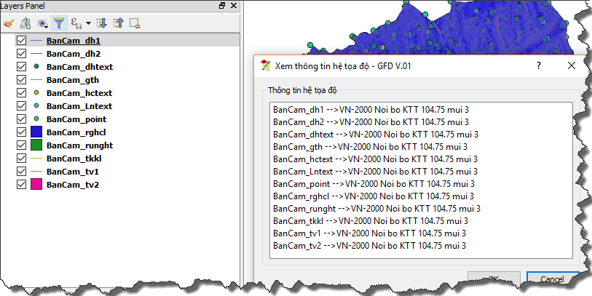

Kiểm tra hệ tọa độ của một số lớp

Slide 5
Công cụ chuyển hệ tọa độ
Các chức năng chuyển đổi:
Save as sang định dạng .shp giữ nguyên hệ tọa độ đầu vào
Chuyển hệ tọa độ VN2000 Nội bộ sang WGS84 Latlong
Chuyển hệ tọa độ VN2000 Nội bộ sang UTM
Chuyển hệ tọa độ VN2000 Nội bộ sang VN2000 Hội nhập
Mục đích: Dữ liệu bản đồ của hệ thống ngành Lâm nghiệp hầu hết đều đang ở hệ tọa độ VN2000 Nội bộ, lệch với Google earth 230m. Công cụ này cho phép người dùng chuyển hệ tọa độ, defined hệ tọa độ chồng khớp với Google earth sang định dạng shapefile (.shp)
Hướng dẫn cài đặt
- Để cài đặt công cụ này, copy cả folder ConvertprjBatch theo đường dẫn: C:\Users\tên máy tính\.qgis2\python\plugins Lưu ý: Nếu không tìm thấy folder plugins thì có thể tạo ra 1 folder có tên là plugins - Sau khi copy xong, bật phần mềm QGIS/FRMS lên. Từ thanh công cụ chọn Plugins -> Manage and install plugin

Slide 6
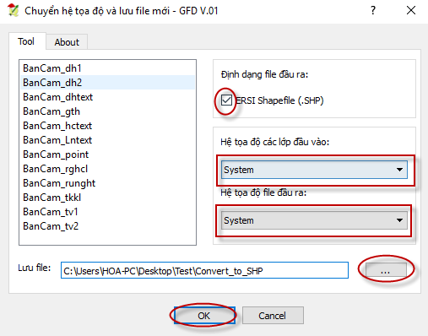
- Gõ vào ô tìm kiếm chữ “ch”, sẽ hiển thị ra tên công cụ Convert coordinate system VN2000 là công cụ chuyển hệ tọa độ cho các lớp đang hiển thị ở cửa sổ Layers Panel. Tích vào ô vuông, sau đó ấn Close để tắt hộp thoại hiển thị.
- Trên thanh công cụ của phần mềm cài đặt xong sẽ xuất hiện biểu tượng
Cách chuyển đổi:
Save as sang định dạng .shp giữ nguyên hệ tọa độ đầu vào, không quan trọng định dạng của file đầu vào.

Slide 7
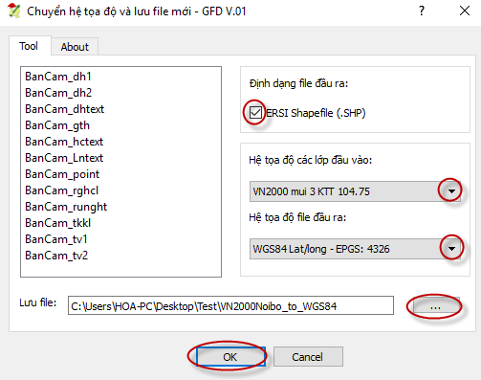
Chuyển hệ tọa độ VN2000 Nội bộ sang WGS84 Latlong: Bước chuyển đổi này phục vụ cho việc chuyển đổi dữ liệu bản đồ KKR sang phần mềm TileMill biên tập để cho vào máy tính bảng mà không cần phải khai báo thêm hệ tọa độ trên TileMill.
Lưu ý: Đối với loại chuyển hệ (defined) tọa độ này cần chọn đúng kinh tuyến trục của địa phương
cần chuyển đổi

Slide 8
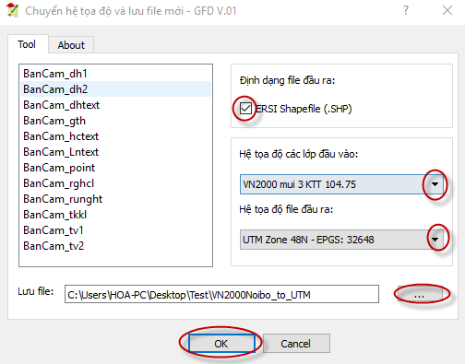
Chuyển hệ tọa độ VN2000 Nội bộ sang UTM:
Bước chuyển đổi này giúp người sử dụng chọn chuyển tọa độ từ VN2000 Nội bộ sang UTM Zone 48 hoặc zone 49 (chồng khớp GE)
Lưu ý: Đối với loại chuyển hệ (defined) tọa độ này cần chọn đúng kinh tuyến trục của địa phương cần chuyển đổi

Slide 9
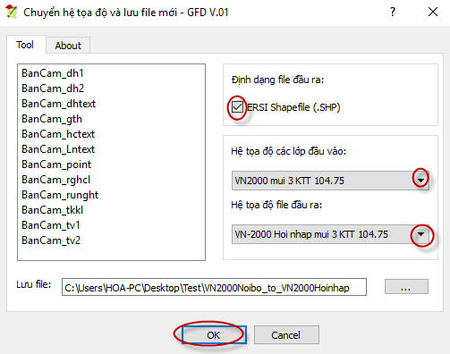
Chuyển hệ tọa độ VN2000 Nội bộ sang VN2000 Hội nhập:
Bước chuyển đổi này giúp người sử dụng chọn chuyển tọa độ từ VN2000 Nội bộ sang VN2000 Hội nhập 7 tham số (Bộ TNMT)
Lưu ý: Đối với loại chuyển hệ (defined) tọa độ này cần chọn đúng kinh tuyến trục của địa phương cần chuyển đổi

Slide 10
Thank you!

